Slide 1
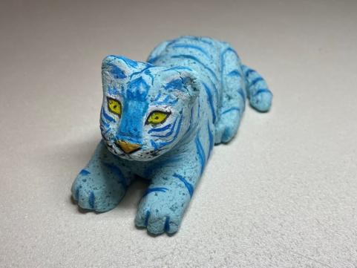
Голубой водяной тигр
Поплавский Александр, ученик 1 «Б» класса МАОУ «Школа с УИОП № 183 им. Р. Алексеева», г. Нижний Новгород, Сормовский р-он

Slide 2
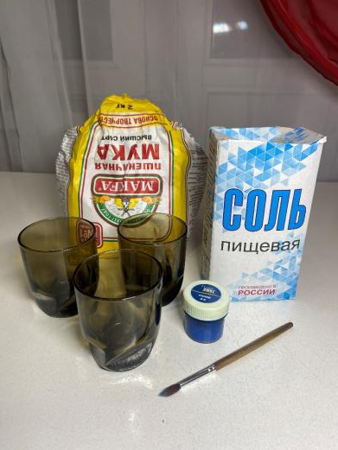
Мой новогодний мастер-класс
Понадобится:
Мука
Соль
Вода
Синяя краска
Кисточка
Символ года 2022 – водяной тигр
Поплавский Александр, 1 «Б»

Slide 3
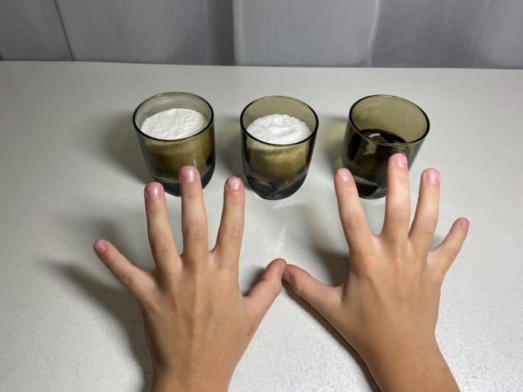
Мой новогодний мастер-класс
мука
соль
вода
Символ года 2022 – водяной тигр
Поплавский Александр, 1 «Б»

Slide 4
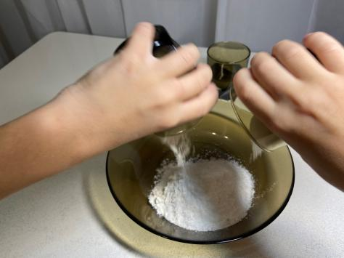
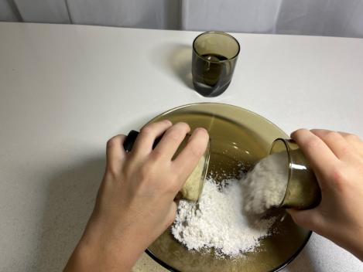
Мой новогодний мастер-класс
Смешать муку и соль
Символ года 2022 – водяной тигр
Поплавский Александр, 1 «Б»

Slide 5
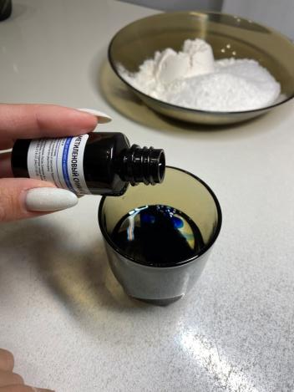
Мой новогодний мастер-класс
Добавить в воду немного красителя.
Мы использовали метиленовый синий.
Символ года 2022 – водяной тигр
Поплавский Александр, 1 «Б»

Slide 6
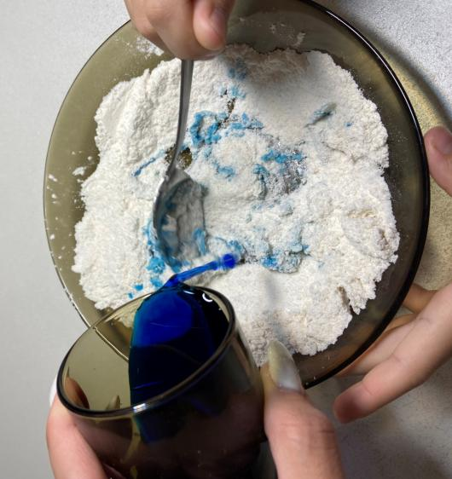
Мой новогодний мастер-класс
В муку и соль добавить синюю воду и замесить густое тесто.
Символ года 2022 – водяной тигр
Поплавский Александр, 1 «Б»

Slide 7
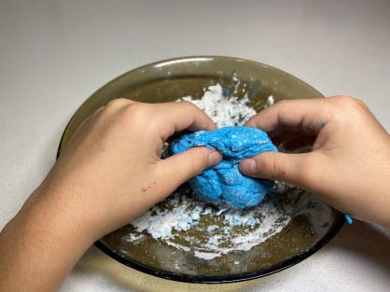
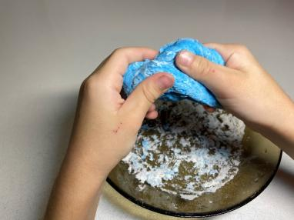
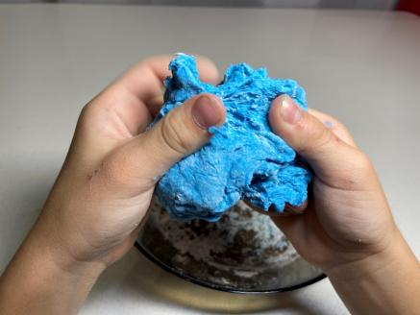
Мой новогодний мастер-класс
Хорошенько перемешать тесто
Символ года 2022 – водяной тигр
Поплавский Александр, 1 «Б»

Slide 8
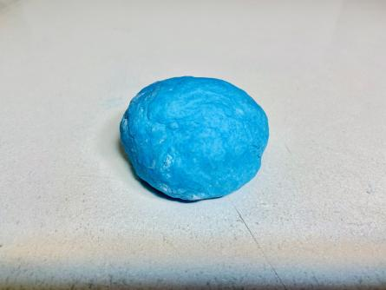
Мой новогодний мастер-класс
Немного подождать, пока ингредиенты соединятся межу собой, но не слишком долго, чтобы тесто не пересохло
Символ года 2022 – водяной тигр
Поплавский Александр, 1 «Б»

Slide 9
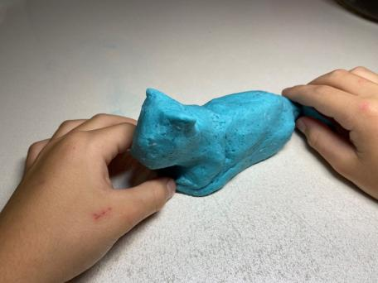
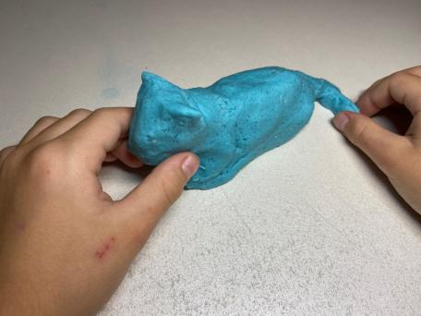
Мой новогодний мастер-класс
Вылепить из теста заготовку фигурки тигра
Символ года 2022 – водяной тигр
Поплавский Александр, 1 «Б»

Slide 10
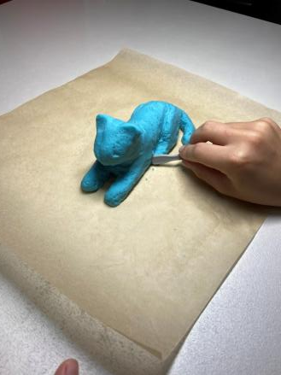
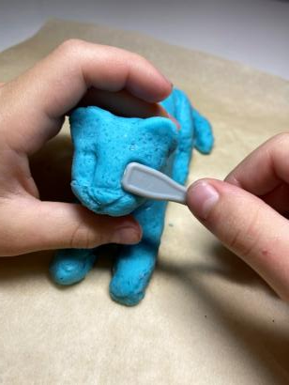
Мой новогодний мастер-класс
С помощью стеки прорисовать детали
Символ года 2022 – водяной тигр
Поплавский Александр, 1 «Б»

Slide 11
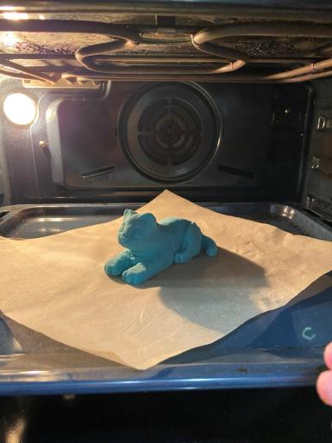
Мой новогодний мастер-класс
Высушить в духовке при температуре 70^{о}С
Символ года 2022 – водяной тигр
Поплавский Александр, 1 «Б»

Slide 12
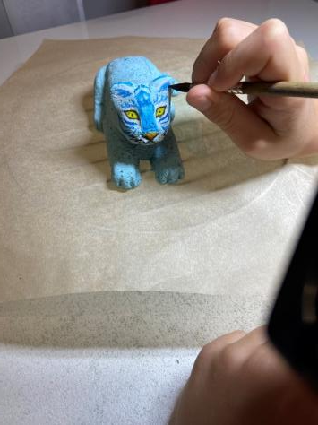
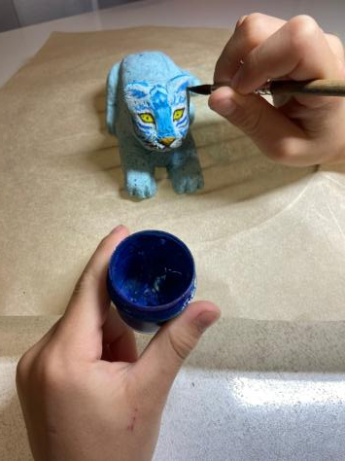
Мой новогодний мастер-класс
Засохшую фигурку тигра раскрасить с помощью гуаши.
Символ года 2022 – водяной тигр
Поплавский Александр, 1 «Б»

Slide 13
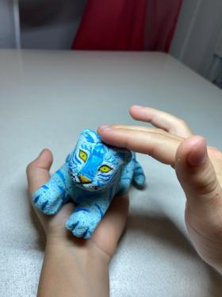
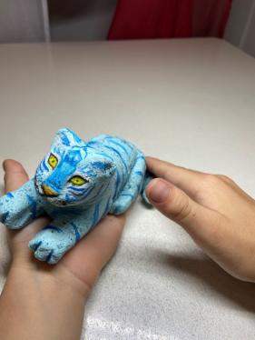
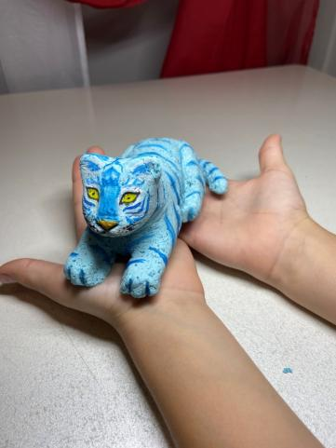
Мой новогодний мастер-класс
Голубой водяной тигр готов!!!
Символ года 2022 – водяной тигр
Поплавский Александр, 1 «Б»

Slide 14
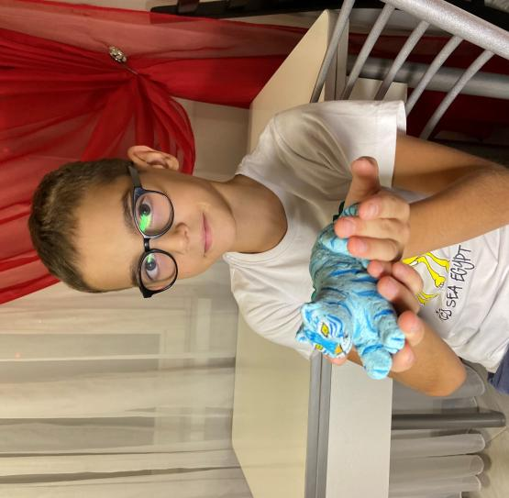
Мой новогодний мастер-класс
Символ года 2022 – водяной тигр
Поплавский Александр, 1 «Б»

Slide 15
Мой новогодний мастер-класс
Спасибо за внимание!
Символ года 2022 – водяной тигр
Поплавский Александр, 1 «Б»

